Slide 1
AfriTalent
Plateforme de mise en relation entre Freelances et Entreprises
Présenté par : EL HADJI NGUIRANE
Classe : L1 IAGE
Date : 17 Juin 2026

Slide 2
SOMMAIRE
Présentation du projet
Choix de design
Architecture du site
Aspects Techniques
GitHub et Gestion des versions
Difficultés rencontrées
Ressources utilisées
Démonstration
Conclusion

Slide 3
Le travail indépendant se développe rapidement et de nombreuses entreprises recherches des compétences numériques.
Présentation du projet
Contexte
Objectif
Créer une plateforme permettant aux freelances africains de présenter leurs services et aux entreprises de trouver facilement des profils qualifiés.
Public Cible
Freelances
Start-ups
PME
Entreprises

Slide 4
Choix de design
Palette de Couleurs :
Bleu : #0D6EFD
Blanc : #FFFFFF
Gris foncé : #212529
Jaune ambré : #ffc107

Slide 5
Polices utilisées
Poppins (Titres)
Inter (Texte)
Inspirations
Interfaces modernes et épurées
Mise en page responsive avec Bootstrap
Navigation simple et intuitive

Slide 6
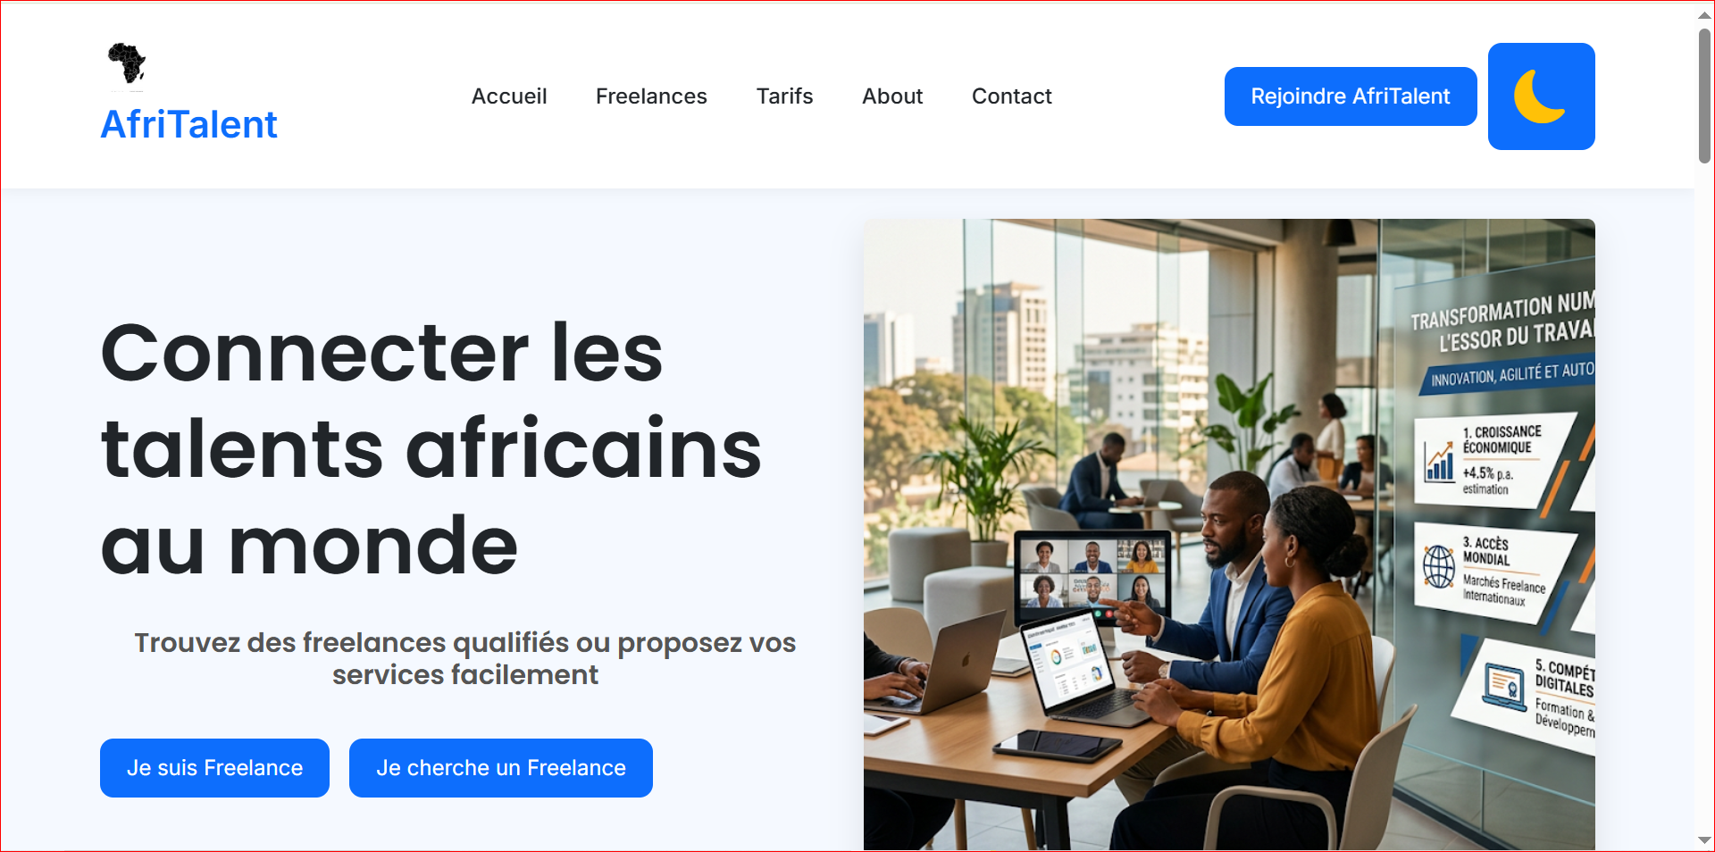
Architecture du site
Arborescence
NGUIRANE-ELHADJI-AfriTalent/
├── index.html
├── freelances.html
├── tarifs.html
├── about.html
├── contact.html
├── css/
│ └── style.css
├── js/
│ └── main.js
├── images/
│ └── (vos images, logos, avatars)
├── docs/
│ └── NGUIRANE_ELHADJI_Presentation.pptx
├── README.md
└── .gitignore

Slide 7
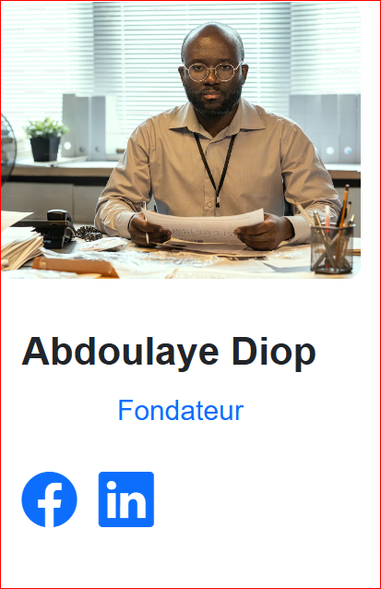
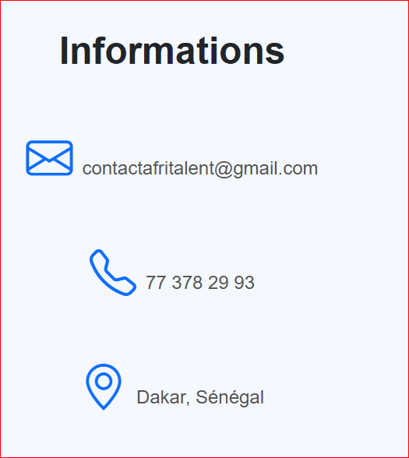
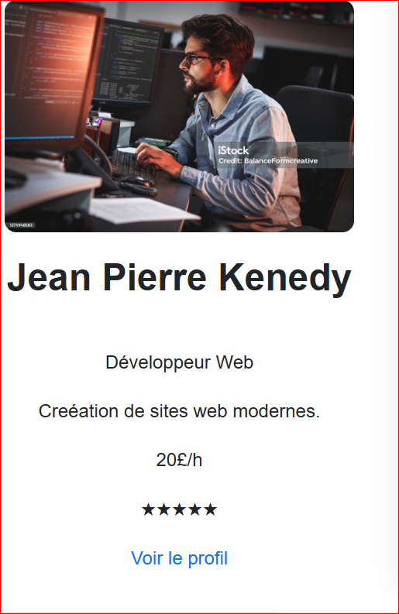
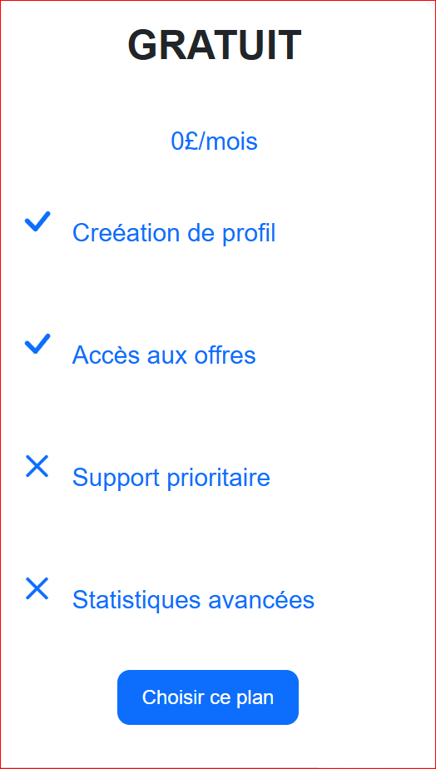
Captures des pages

Slide 8
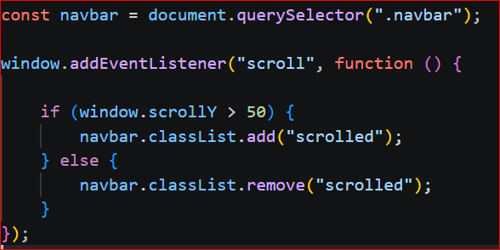
JavaScript
Fonctionnalités développées :
Filtrage des freelances par catégorie
Validation du formulaire de contact
Bouton « Retour en haut »
Mode sombre
Ce code JavaScript permet de modifier l’apparence de la barre de navigation lors du défilement de la page. Lorsque l’utilisateur fait défiler la page de plus de 50 pixels, la classe scrolled est ajoutée à la barre de navigation afin de changer son style (par exemple la couleur ou l’ombre). Si l’utilisateur revient en haut de la page, cette classe est supprimée et l’apparence d’origine est restaurée.

Slide 9
BOOTSTRAP & CSS
BOOTSTRAP
CSS personnalisé
Navbar responsive
Cards
Carousel
Accordion
Grid system
Boutons
Personnalisation des couleurs
Animations
Effets visuels
Mise en page

Slide 10
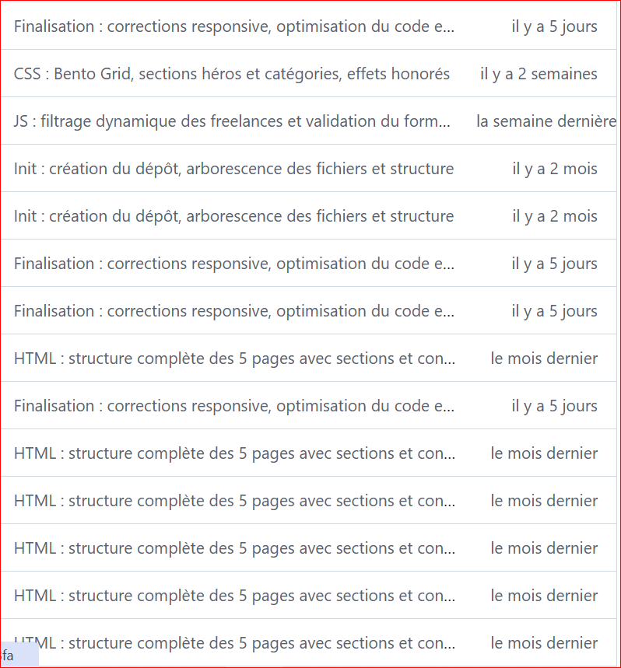
GitHub
Utilisation de Git pour suivre les modifications
Réalisation des commits étape par étape
Hébergement du site avec GitHub pages
Cliquez ci-dessous pour accéder à mon site web
https://assmalick685.github.io/NGUIRANE-ELHADJI-AfriTalent/

Slide 11
DIFFICULTES RENCONTREES
Difficulté 1
Validation du formulaire JavaScript (erreurs d’identifiants et de logique).
Solution :
Correction des identifiants HTML et des conditions de validation.
Difficulté 2
Problèmes de chemins pour Bootstrap et certaines images.
Solution :
Vérification et correction des chemins des fichiers.

Slide 12
Ressources et documentation utilisées
Documentation HTML
Documentation CSS
Documentation JavaScript
Documentation BOOTSTRAP
GitHub
Visual Studio Code

Slide 13
DEMONSTRATION
PRESENTATION :
La page d’accueil
Le filtrage des freelances
Le formulaire de contact
Les tarifs
Le mode sombre
Le bouton de retour en haut

Slide 14
CONCLUSION & PERSPECTIVES D’AMELIORATION
CONCLUSION
Ce projet m’a permis de renformer mes compétences en HTML, CSS, Bootstrap, JavaScript et Git/GitHub tout en réalisant un site web responsive et fonctionnel.
Perspectives d’amélioration
Ajouter une authentification utilisateur
Connecter une base de données
Permettre la création de profils freelances
Intégrer un système de paiement
Ajouter une messagerie entre clients et freelances

Slide 15
MERCI POUR VOTRE ATTENTION !

